Slide 1
受動喫煙

Slide 2
ドラム缶500本→500X200リットル
4畳半の体積→2.7ｍX2.7mX1.8m=13.122㎥
1リットルは1／1000㎥
100㎥は4畳半約8部屋に相当する
６畳で６部屋
ニコチンは常温で揮発性のある液体
タバコ１本吸うと
宮崎県：野田隆先生より寄贈
Notes:
たばこ1本あたりに換算してみると、20歳前から1日に20本、50年間たばこを吸っていた人が、一生の間に吸うたばこの数は合計36万5,000本。10年寿命が縮まるとして、タバコ1本では14.4分寿命が縮まることになる。20本入りのたばこ1箱では、なんと4.8時間の命を削っていることになる。

Slide 3
■副流煙と主流煙との有害物質の比較
フィルター付きタバコ１本の発生量 単位mg
厚生省「喫煙と健康」より
成 分 | 副流煙 | 主流煙 | 副流煙／主流煙（比）
タール | ３４．５ | １０．２ | ３．４
ニコチン | １．２７ | ０．４６ | ２．８
一酸化炭素 | １４８ | ３１．４ | ４．７
宮崎県：野田隆先生より寄贈
Notes:
たばこを吸う男性の妻の肺がん死亡率は、たばこを吸わない男性の妻より明らかに高く、夫の喫煙量とともに高くなることが知られています。40～69歳のたばこを吸わない日本の女性約2万8千人を調査した結果、夫からの受動喫煙により、たばこを吸わない妻が肺がんに罹るリスクは約30％高まることが報告されました。

Slide 4
福岡県牟田広実DRより寄贈
15倍
3.2倍
2.0倍
室 内
換気扇の下
戸を閉めた屋外
お子さんにたばこの煙を吸わせたくないなら，
禁煙が必要！
Notes:
換気扇では、全てのタバコの煙を排気することはできません。屋外やベランダで喫煙しても、サッシやドアの隙間からタバコ煙は侵入してきます。

Slide 5
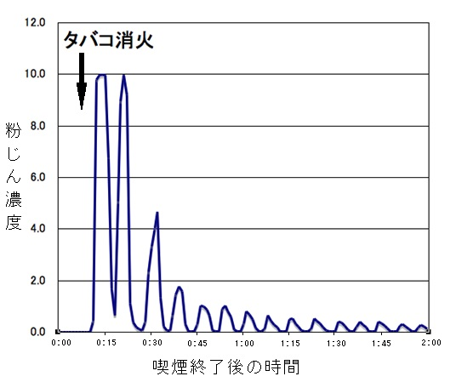
喫煙終了後の呼気にも含まれる タバコ煙
喫煙後の呼気の粉じん濃度（喫煙後に肺から排出されるタバコ煙濃度）
２分後も粉じん計で
検出可能な濃度
Notes:
喫煙者の肺の中に充満したタバコの煙が数分間にわたって呼出される現象を確認できました。

Slide 6
赤ちゃんの受動喫煙 （尿中コチニンを指標として）
喫煙形態 | 暴露スコア
非喫煙(ｎ＝433） | 1
ドア閉めて屋外（n=216) | 2.0
ベランダ喫煙（n=45) | 2.4
台所扇の下（n=50) | 3.2
別の部屋（n=27) | 10.3
同じ部屋（n=28) | 15.1
Johansson,A.et,al.Pediatrics2004;113:e291-e295（野田改変）
Notes:
たばこに含まれる「ニコチン」がヒトの体内で代謝されると「ニコチン」となって排泄される。強受動喫煙者と判定できた人を100%とすると尿中のニコチン濃度のみでは75%、血清のみでは65%の強受動喫煙者を確認できた。

Slide 7
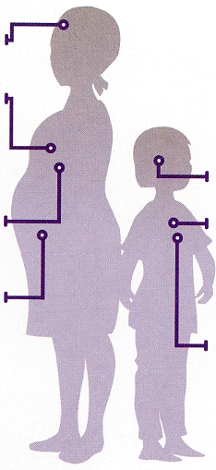
＜成人＞
＜子ども＞
脳卒中
肺がん
COPDなどの呼吸器疾患
既往症の悪化
喘息の誘発と悪化
・中耳炎（慢性中耳炎）
動脈の損傷、脆弱化、血栓
心筋梗塞、狭心症
・呼吸器感染症（気管支炎、肺炎）
・喘息の誘発と悪化
・慢性の呼吸器症状（喘鳴、咳、息切れ）
・肺機能の低下
妊娠：低出生体重児または 妊娠期間に比して小さい胎児
早産
・ヘモグロビン、冠動脈への悪影響
・乳幼児突然死症候群（SIDS）
Mackay, J. et al. : The Tobacco Atlas 2nd ed. American Cancer Society : 37, 2006
Notes:
喫煙者が肺に直接吸い込む主流煙に対し、灰皿に置いたり指先に持っているタバコの火のついた先から立ち上る煙を副流煙という。副流煙は主流煙に比べて有害物質の濃度がかなり高く、健康被害の原因となることが明らかになってきた。
副流煙および喫煙者の呼出する主流煙を非喫煙者が吸い込むことを受動喫煙と呼ぶ。受動喫煙によりもたらされる健康被害は様々であり、乳幼児の突然死症候群（SIDS）も両親の喫煙に大きく関わっていると考えられている。

Slide 8
受動喫煙に起因する肺がん・虚血性心疾患による年間死亡数
受動喫煙を受ける 場所 | 疾患 | 受動喫煙起因年間死亡数
 |  | 男性 | 女性 合計
家庭 | 肺がん | 201人 | 1,131人
 | 虚血性心疾患 | 206人 | 1,640人 3,178人
職場 | 肺がん | 448人 | 340人
 | 虚血性心疾患 | 1,366人 | 1,471人 3,625人
小計 |  | 2,221人 | 4,582人
合計 |  | 6,803人
表受動喫煙に起因する肺がん・虚血性心疾患による年間死亡数
3,625人
方法：日本の人口動態統計（2008年）などのデータを用いて、受動喫煙に起因する肺がんおよび虚血性心疾患による年間死亡数を推計
独立行政法人国立がん研究センター・「喫煙と健康」WHO指定研究協力センター： 受動喫煙による死亡数の推計について（解説）：2010［L20110523024］より作図 （http://www.ncc.go.jp/jp/information/pdf/20101021_tobacco.pdf
Notes:
喫煙しない家族や従業員の命を守るために、まず、屋内の禁煙化を進めていきましょう。

Slide 9
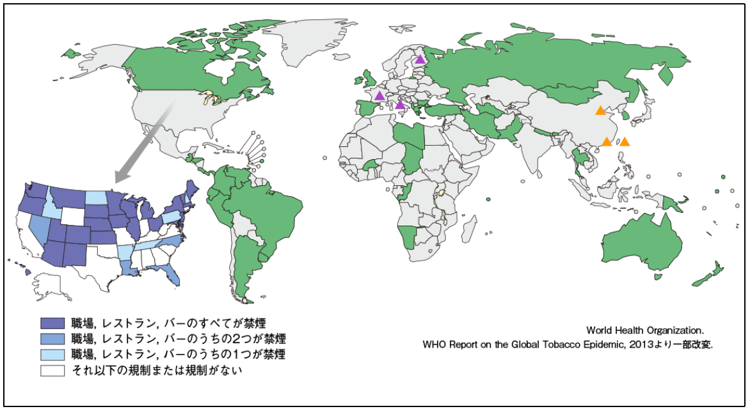
屋内施設が全面禁煙である国、州
横浜市立大学附属市民総合医療センター
心臓血管センター海老名 俊明先生提供

Slide 10
喫煙・受動喫煙と難聴
喫煙は、内耳血流障害が生じやすく難聴の危険因子.
12～19歳の非喫煙者1553例を検討、受動喫煙に曝露された場合に、曝露されなかった群に比較し感音難聴の発症率が2倍高い¹⁾
12～15歳の964例に対して出生前のﾀﾊﾞｺ煙への曝露について、曝露されなかった群に比べて曝露群は感音難聴の発症率が2.6倍高い²⁾
→若年層の感音難聴発症の一因は受動喫煙
1)Anil K. Lalwani, et al: Secondhand Smoke and Sensorineural Hearing Loss in Adolescents.
Arch Otolaryngol Head Neck Surg. 137(7):655-662, 2011.
2)Michael Weitzman et al: Maternal Prenatal Smoking and Hearing Loss Among Adolescents.
JAMA Otolaryngol Head Neck Surg. 139(7):669-677, 2013.
昭和大学横浜市北部病院耳鼻科部長 門倉義幸先生提供

